Slide 1
Курсовая работа по дисциплине
«Компьютерная практика»
Тема: «Информационно-справочная система
учета жителей гостиницы»
Разработала: Поздняков Д.В.
Руководитель: Соколова Н.Ю.

Slide 2
Задание
Необходимо разработать информационно-справочную систему учета жителей гостиницы

Slide 3
Функциональные требования
Система должна предоставлять возможность:
- формировать список жителей гостиницы, добавляя в имеющийся или создавая новый список,
- просматривать список всех проживающих,
- осуществлять поиск свободных номеров,
- получать информацию о проживающих, которые должны выехать на определенную дату,
- получать информацию о долгожителях гостиницы.

Slide 4
Выбор метода и технологии реализации
Реализация системы осуществлялась с использованием СУБД Microsoft Access и Windows Forms.
Причины выбора данного метода реализации:
Удобство создания табличной структуры данных в СУБД Microsoft Access;
Возможность создания приложения, максимально соответствующего интерфейсу ОС Windows и интуитивно понятного пользователю, при помощи Windows Forms;
Возможность соединения СУБД и Windows Forms.

Slide 5
Структура данных
Атрибут сущности | Тип данных | Описание
ID | Числовой | Уникальный номер постояльца, присваиваемый гостиницей
Name | Текстовый | ФИО постояльца
Pass | Числовой | Паспорт постояльца
City | Текстовый | Город проживания
DataConc | Текстовый | Дата заселения
DataExp | Текстовый | Дата выселения
Breakfast | Логический | Заказал ли постоялец завтрак
Num_room | Числовой | Номер комнаты
Phone_number | Текстовый | Номер телефона постояльца

Slide 6
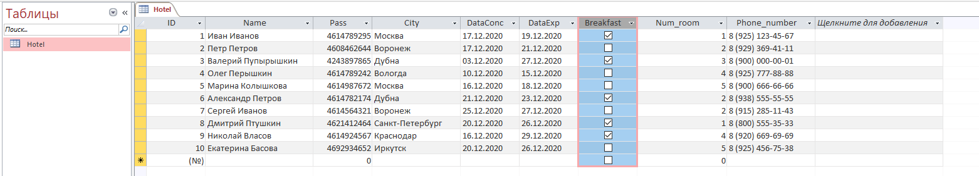
Реализация СД в Access

Slide 7
Алгоритм работы программы

Slide 8
Технология реализации
Создание базы данных в СУБД Microsoft Access;
Создание пустого проекта CLR в Microsoft Visual Studio 2019 с добавлением в него элемента формы Windows Forms;
Добавление необходимых элементов управления и объекта типа DataGridView в форму;
Написание и отладка кода для функций;
Внесение изменений, касающихся внешнего вида программы.

Slide 9
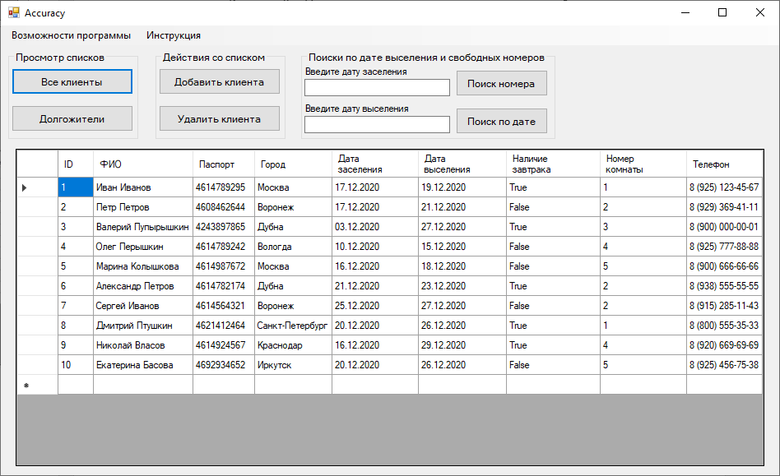
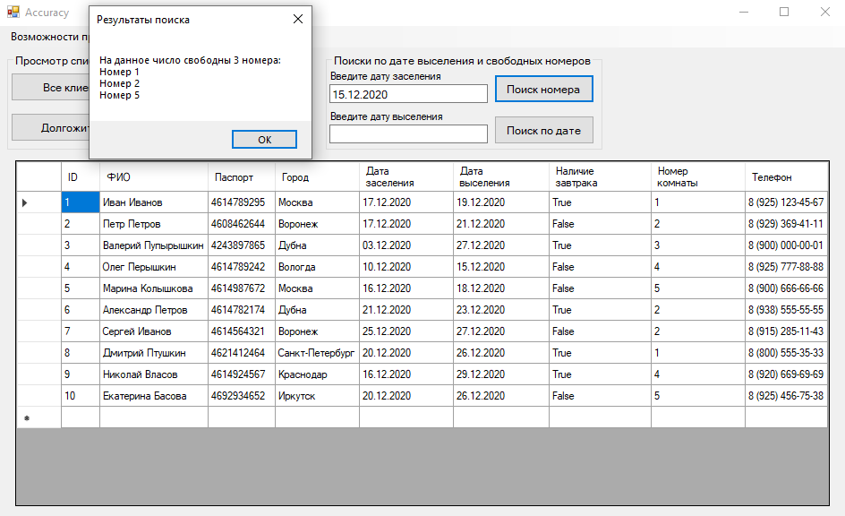
Примеры работы программы
Вывод на экран всех клиентов гостиницы
Результаты поиска свободного номера

Slide 10
Заключение
В ходе выполнения курсовой работы была разработана Информационно-справочная система учета жителей гостиницы, что позволило закрепить полученные знания и научиться применять их на практике.
Разработанная система позволяет вести учет клиентов рекламной компании, внося новые данные и удаляя старые, и выводить информацию по запросам пользователей.
В результате работы были достигнуты все цели и выполнены поставленные задачи.

